Slide 1


MS EXCEL BÁSICO
MS Excel Nivel Básico
Profesor: Sergio Bazo Bertrán

Slide 2
Módulo 6
MS Excel Nivel Básico
Gráficos

Slide 3
¿Qué es y para qué sirve un gráfico?
MS Excel Nivel Básico

Slide 4
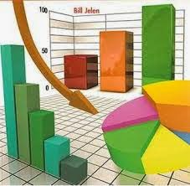
¿Qué es un gráfico?
MS Excel Nivel Básico
Los gráficos son representaciones que muestran los resultados y tendencias de los números existentes en una tabla.
Creamos un gráfico para mostrar en forma mucho más clara loss datos que, en muchos casos si se ven en la tabla, pueden ser difíciles de interpretar.
Fuente de la imagen: https://es.slideshare.net

Slide 5
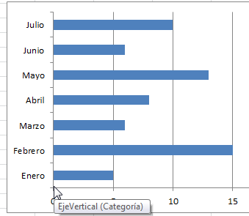
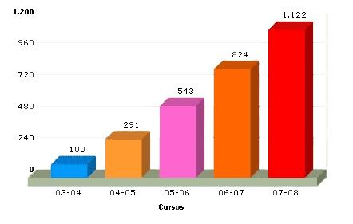
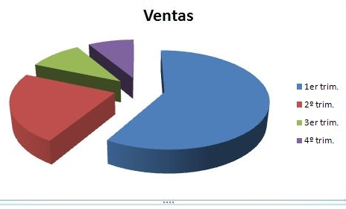
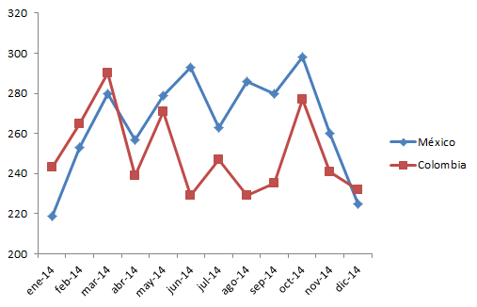
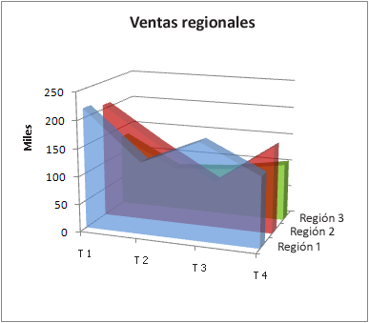
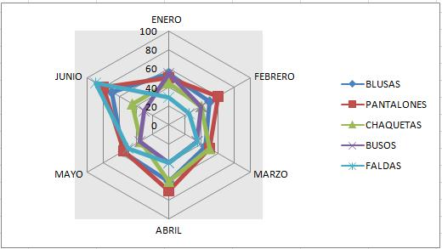

Tipos de gráfico
MS Excel Nivel Básico
De columnas
De barras
Existen muchas categorías de gráficos en Excel. Entre las más usadas están:
De columnas
De barras
Circulares
De línea
De área
De superficie
Circular
De líneas
De área
De superficie
Fuente de la imagen: https://es.slideshare.net

Slide 6
Partes de un gráfico
MS Excel Nivel Básico
6
NIVELES DE DIFUSIÓN DE CURSOS
1
3
2
Área del gráfico
Área de trazado
Eje de valores
Eje de categorías
Serie
Título del gráfico
Título del eje
Etiqueta de datos
8
5
4
7
Fuente de la imagen: https://es.slideshare.net

